Slide 1
과목_학년학기_단원 | suh_p_0402_03
차시명 | 12 융합 연구소(자전거 여행을 떠나요)
파일명 | suh_p_0402_03_0012
검토 | 담당
수학팀 | 오승태
문서 HISTORY
번호 | 버전 | 문서 작성일 | 내용 비고 | 작성자 (내선번호) | 검토자
1 | V 1.0 | 2022.06.19 | 문서 발생 | 김예인
2 | V 2.0 | 2022.06.29 | 1차 수정 | 오승태
3 | V 2.0 | 2022.06.30 | 1차 검토 |  | 김윤희
4 | V 3.0 | 2022.06.30 | 2차 수정 | 오승태
5 | V 3.0 | 2022.07.01 | 2차 검토 |  | 김예림
6 | V 4.0 | 2022.07.01 | 3차 수정 | 오승태
7
8
9
10
11

Slide 2
학습 단계 | 자료명 |  | 프레임 수 | 교과서 정보 | 파일명 | 자료 형태
도입 | 학습 목표 | 이번 시간에 배울 내용 | 1 |  | suh_p_0402_03_0012_101_1.html | Html5
전개 | 활동 | [활동 1] 가고 싶은 자전거 여행 경로 생각해 보기 | 1 | 수학 76쪽 | suh_p_0402_03_0012_201_1.html | Html5
전개 | 활동 | [활동 2] 조건에 맞는 자전거 여행 경로 찾기 | 1 | 수학 77쪽 | suh_p_0402_03_0012_202_1.html | Html5
전개 | 활동 | [활동 3] 나만의 자전거 여행 경로를 정하고 소개하기 | 1 | 수학 77쪽 | suh_p_0402_03_0012_203_1.html | Html5
정리 | 차시 예고 | 다음 시간에 배울 내용 | 1 |  | suh_p_0402_03_0012_301_1.html | Html5
평가 | 칭찬 하기 | 우리 반 친구 칭찬하기 | 1 |  | suh_p_0402_03_0012_401_1.html | Html5
보충 | 도전 퀴즈 | [도전 퀴즈] 정글 탈출 | 1 |  | suh_p_0402_03_0012_501_1.html | Html5
총 프레임 수 |  |  | 7

Slide 3
suh_p_0402_03_0012_102_1
Θ Description & Function
#1
[이번 시간에 배울 내용]
1
이번 시간에는 무엇을 배울까요?
소수의 덧셈과 뺄셈을 활용하여 조건에 맞는 자전거 여행 경로를 정할 수 있습니다.
완료

Slide 4
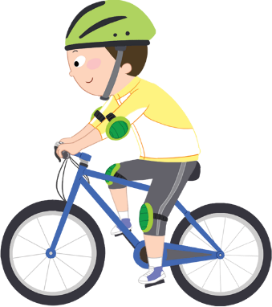



suh_p_0402_03_0012_201_1
Θ Description & Function
내가 가고 싶은 자전거 여행 경로를 생각해 봅시다.
탭 이벤트
2. 말풍선 소스 사용.
3. 이너 버튼(2 페이지)
#1
그림
물음 +
물음 +
오르막길은 짧은 거리라도 시간이 많이 걸려.
#2
자전거 타기는 자신의 체력에 알맞게 운동의 힘과 양을 조절할 수 있어서 누구나 즐길 수 있는 운동입니다.
요즘에는 지역별로 자전거를 타고 여행을 할 수 있도록 지도를 제공하기도 합니다. 다음 지도를 보고 나만의 여행 경로를 정해 볼까요?
완료
#3
삽화 파일명 | img_01.png / 이미지 내 텍스트 새로 써주세요. 3_001_2015개정\수학 4-2 지도서\app\resource\contents\lesson03\ops\lesson03\images\mm_42_3_11_01_01

Slide 5
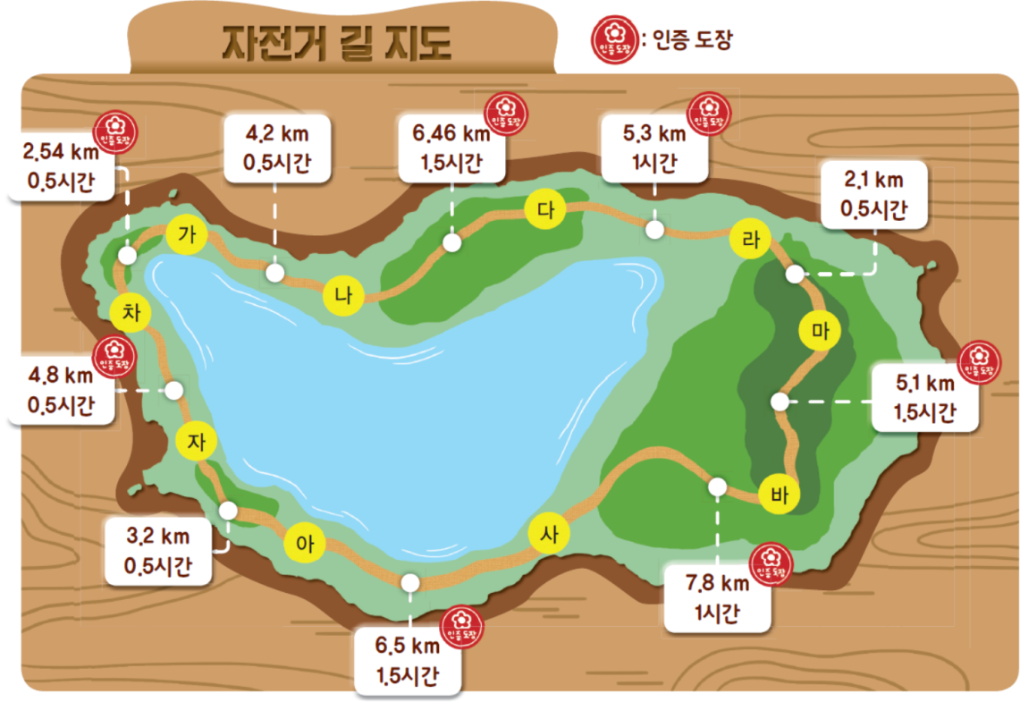



suh_p_0402_03_0012_201_1
Θ Description & Function
내가 가고 싶은 자전거 여행 경로를 생각해 봅시다.
1. 확대 버튼(다음 슬라이드)
그림
물음 +
물음 +
2.54 km
0.5시간
4.2 km
0.5시간
6.46 km
1.5시간
5.3 km
1시간
2.1 km
0.5시간
4.8 km
0.5시간
5.1 km
1.5시간
3.2 km
0.5시간
7.8 km
1시간
6.5 km
1.5시간
#1
완료
삽화 파일명 | img_01.png / 이미지 내 텍스트 새로 써주세요. 3_001_2015개정\수학 4-2 지도서\app\resource\contents\lesson03\ops\lesson03\images\mm_42_3_11_01_01

Slide 6
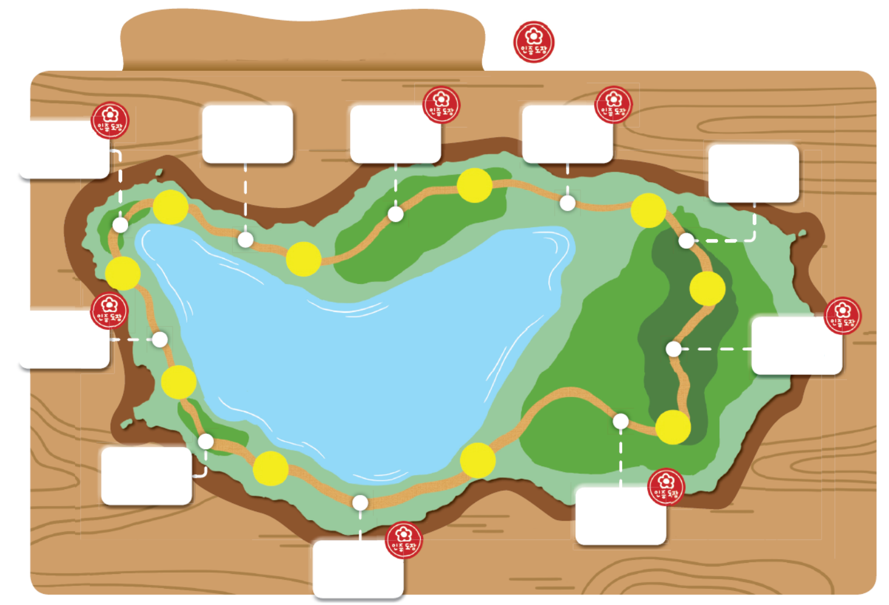


suh_p_0402_03_0012_201_1
: 인증 도장
Θ Description & Function
자전거 길 지도
< 확대 버튼 클릭 시 나타나는 화면>
인증 도장
인증 도장
인증 도장
인증 도장
4.2 km
0.5시간
6.46 km
1.5시간
5.3 km
1시간
2.54 km
0.5시간
2.1 km
0.5시간
다
가
라
차
나
마
인증 도장
인증 도장
4.8 km
0.5시간
5.1 km
1.5시간
자
바
3.2 km
0.5시간
아
사
인증 도장
7.8 km
1시간
인증 도장
완료
6.5 km
1.5시간

Slide 7



suh_p_0402_03_0012_201_1
Θ Description & Function
내가 가고 싶은 자전거 여행 경로를 생각해 봅시다.
답 확인 버튼 누르면 정답 나타남. 정답 확인 버튼은 정답 가리기로 토글 됨.
그림
물음 +
물음 +
자전거 길의 지도에는 무엇이 표시되어 있나요?
각 경로의 거리, 걸리는 시간, 인증 도장의 위치가 표시되어 있습니다.
#1
완료

Slide 8
suh_p_0402_03_0012_201_1
Θ Description & Function
내가 가고 싶은 자전거 여행 경로를 생각해 봅시다.
답 확인 버튼 누르면 정답 나타남. 정답 확인 버튼은 정답 가리기로 토글 됨.
그림
물음 +
물음 +
거리와 시간이 어떻게 표시되어 있나요?
소수로 표시되어 있습니다. 거리는 ‘km’, 시간은 ‘시간’을 단위로 합니다.
#1
완료

Slide 9



suh_p_0402_03_0012_202_1
Θ Description & Function
민혁이가 자전거 여행을 계획하고 있습니다. 다음 에 맞는 자전거 여행 경로를 찾아봅시다.
1. 그림 보기 버튼(6번 슬라이드)
2. 탭 이벤트
3. 정답 확인 버튼 클릭하면 정답 나타남. 정답 가리기 버튼으로 토글됨.
#1
#2
조건
문제
인증 도장을 적어도 3개 찍어야 합니다.
전체 거리는 20 km를 넘지 않아야 합니다.
걸리는 시간은 4시간이어야 합니다.
어디에서나 출발할 수 있으며 길은 이어져 있어야 합니다.
계획
실행
반성
구하려는 것은 무엇인가요?
조건에 맞는 자전거 여행 경로를 찾아야 합니다.
완료
#3

Slide 10
suh_p_0402_03_0012_202_1
Θ Description & Function
민혁이가 자전거 여행을 계획하고 있습니다. 다음 에 맞는 자전거 여행 경로를 찾아봅시다.
1. 이너 버튼(3 페이지)
2. 정답 확인 버튼 클릭하면 정답 나타남. 정답 가리기 버튼으로 토글됨.
조건
문제
인증 도장을 적어도 3개 찍어야 합니다.
전체 거리는 20 km를 넘지 않아야 합니다.
걸리는 시간은 4시간이어야 합니다.
어디에서나 출발할 수 있으며 길은 이어져 있어야 합니다.
계획
실행
반성
자전거 여행 경로를 찾을 때 생각해야 할 것은 무엇인가요?
인증 도장의 개수, 전체 거리, 걸리는 시간과 길에 대한 조건을 생각해야 합니다.
완료
#1
#2

Slide 11
suh_p_0402_03_0012_202_1
Θ Description & Function
민혁이가 자전거 여행을 계획하고 있습니다. 다음 에 맞는 자전거 여행 경로를 찾아봅시다.
1. 정답 확인 버튼 클릭하면 정답 나타남. 정답 가리기 버튼으로 토글됨.
조건
문제
인증 도장을 적어도 3개 찍어야 합니다.
전체 거리는 20 km를 넘지 않아야 합니다.
걸리는 시간은 4시간이어야 합니다.
어디에서나 출발할 수 있으며 길은 이어져 있어야 합니다.
계획
실행
반성
가장 쉽게 확인할 수 있는 조건은 무엇이라고 생각하나요?
인증 도장의 개수를 가장 쉽게 확인할 수 있습니다.
완료
#1

Slide 12
suh_p_0402_03_0012_202_1
Θ Description & Function
민혁이가 자전거 여행을 계획하고 있습니다. 다음 에 맞는 자전거 여행 경로를 찾아봅시다.
1. 정답 확인 버튼 클릭하면 정답 나타남. 정답 가리기 버튼으로 토글됨.
조건
문제
인증 도장을 적어도 3개 찍어야 합니다.
전체 거리는 20 km를 넘지 않아야 합니다.
걸리는 시간은 4시간이어야 합니다.
어디에서나 출발할 수 있으며 길은 이어져 있어야 합니다.
계획
실행
반성
어떤 방법으로 문제를 해결하면 좋을까요?
인증 도장 3개 찍을 수 있는 경로를 정하여 전체 거리와 걸리는 시간을 구해 보고, 조건에 맞는지 확인해 보면 됩니다.
완료
#1

Slide 13

suh_p_0402_03_0012_202_1
Θ Description & Function
민혁이가 자전거 여행을 계획하고 있습니다. 다음 에 맞는 자전거 여행 경로를 찾아봅시다.
1. 답 칸 클릭 시 같이 나타남. 처음에는 보이지 않음.
2. 탭 진입 시 부터 바로 보임.
3. 정답 확인 버튼 클릭하면 정답 나타남. 정답 가리기 버튼으로 토글됨.
조건
문제
인증 도장을 적어도 3개 찍어야 합니다.
전체 거리는 20 km를 넘지 않아야 합니다.
걸리는 시간은 4시간이어야 합니다.
어디에서나 출발할 수 있으며 길은 이어져 있어야 합니다.
계획
실행
반성
자전거 여행 경로를 선택하여 조건에 맞는지 확인해 보세요.
#1
경로 | 가~바 | 나~바 | 다~사 | 마~아
인증 도장(개) | 3 | 3 | 3 | 3
거리(km) | 23.16 | 18.96 | 20.3 | 19.4
시간(시간) | 5 | 4.5 | 4 | 4
#2
완료
#3

Slide 14
suh_p_0402_03_0012_202_1
Θ Description & Function
민혁이가 자전거 여행을 계획하고 있습니다. 다음 에 맞는 자전거 여행 경로를 찾아봅시다.
1. 정답 확인 버튼 클릭하면 정답 나타남. 정답 가리기 버튼으로 토글됨.
조건
문제
인증 도장을 적어도 3개 찍어야 합니다.
전체 거리는 20 km를 넘지 않아야 합니다.
걸리는 시간은 4시간이어야 합니다.
어디에서나 출발할 수 있으며 길은 이어져 있어야 합니다.
계획
실행
반성
조건에 맞는 경로는 무엇인가요?
마~아입니다.
완료
#1

Slide 15
suh_p_0402_03_0012_202_1
Θ Description & Function
민혁이가 자전거 여행을 계획하고 있습니다. 다음 에 맞는 자전거 여행 경로를 찾아봅시다.
1. 정답 확인 버튼 클릭하면 정답 나타남. 정답 가리기 버튼으로 토글됨.
조건
문제
인증 도장을 적어도 3개 찍어야 합니다.
전체 거리는 20 km를 넘지 않아야 합니다.
걸리는 시간은 4시간이어야 합니다.
어디에서나 출발할 수 있으며 길은 이어져 있어야 합니다.
계획
실행
반성
문제를 바르게 해결했는지 확인해 보고, 문제를 해결한 방법을 친구들에게 이야기해 보세요.
인증 도장을 3개 찍을 수 있는 경로를 정하여 전체 거리와 걸리는 시간을 구하고, 조건에 맞는지 확인했습니다.
완료
#1

Slide 16


suh_p_0402_03_0012_203_1
Θ Description & Function
나만의 자전거 여행 경로를 정하고, 이를 소개해 봅시다.
지니프렌즈 캐릭터 사용(켄). 말줄임표 버튼 클릭하면 말풍선과 함께 내레이션 나타남.(다음 슬라이드)
2. 정답 확인 버튼 클릭하면 정답 나타남. 정답 가리기 버튼으로 토글됨.
어떤 것을 기준으로 자전거 여행 경로를 정하면 좋을까요?
저는 운동이 많이 될 수 있게 거리는 짧아도 오래 걸리는 경로로 정할 것입니다.
저는 최대한 긴 여행 경로로 정할 것입니다.
저는 2시간 정도 걸리는 경로로 정할 것입니다.
#1
완료
#2

Slide 17
suh_p_0402_03_0012_203_1
Θ Description & Function
나만의 자전거 여행 경로를 정하고, 이를 소개해 봅시다.
내레이션: 재클릭 시 말풍선이 사라지고 내레이션 멈춤.
어떤 것을 기준으로 자전거 여행 경로를 정하면 좋을까요?
suh_p_0402_03_0012_203_1
내레이션: 켄 캐릭터(남)
어떤 경로로 정했는지 친구들과 이야기해 봐.
저는 운동이 많이 될 수 있게 거리는 짧아도 오래 걸리는 경로로 정할 것입니다.
저는 최대한 긴 여행 경로로 정할 것입니다.
저는 2시간 정도 걸리는 경로로 정할 것입니다.
#1
아니야. 두 각의
크기는 같아.
어떤 경로로 정했는지 친구들과 이야기해 봐.
완료

Slide 18


suh_p_0402_03_0012_301_1
Θ Description & Function
#1
[다음 시간에 배울 내용]
1
다음 시간에는 무엇을 배울까요?
4. 사각형
78~79쪽
53쪽
완료

Slide 19
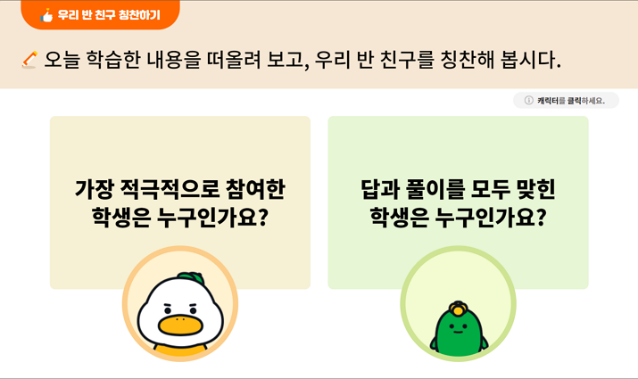
suh_p_0402_03_0012_401_1
Θ Description & Function
[우리 반 친구 칭찬하기]
https://cdata2.tsherpa.co.kr/tsherpa/multimedia/Flash/2022/curri/index.html?flashxmlnum=yuni4856&classno=E-curri03-math-P_2022/31/suh_p_0301_01_0010/suh_p_0301_01_0010_401_1.html&id=1440479&classa=1
같은 형태로 개발
#2
#3
#3
완료

Slide 20
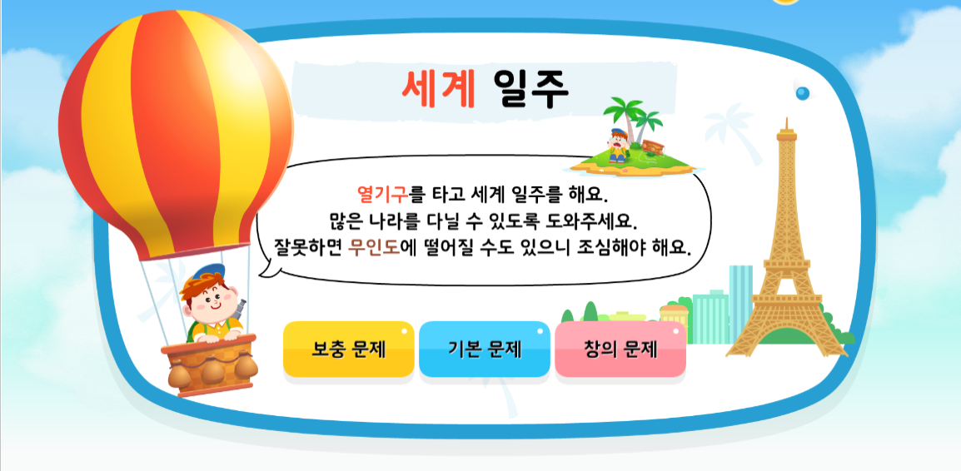
suh_p_0402_03_0012_501_1
Θ Description & Function
[도전 퀴즈]
기존 개발물 내용 및 기능 그대로 사용함.
3_001_2015개정\수학 4-2 지도서\app\resource\contents\lesson03\ops\lesson03\mm_42_3_11_04_01.html
#1
완료

